Slide 1

Introdução à Assimilação de Dados
- Sistemas de Observação -
Prof. Dirceu L. Herdies
Instituto Nacional de Pesquisas Espaciais - INPE
2025

Slide 2
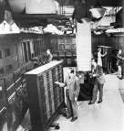
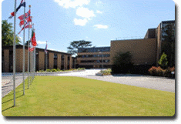
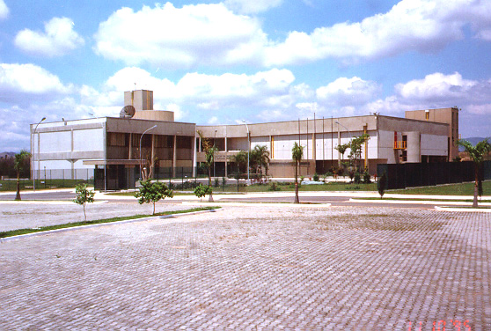
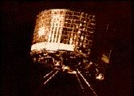
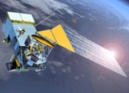
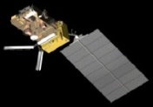
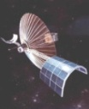
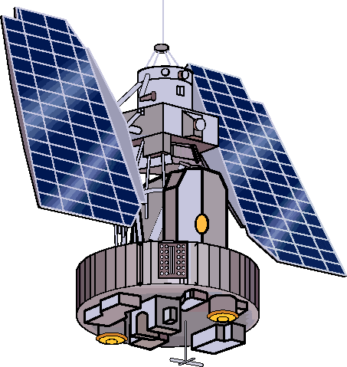
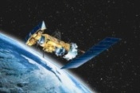
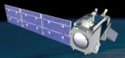
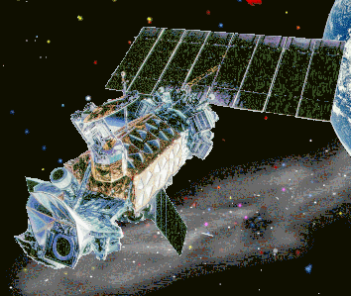
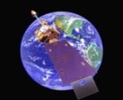
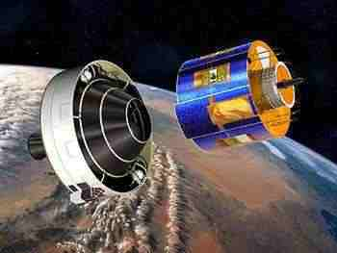
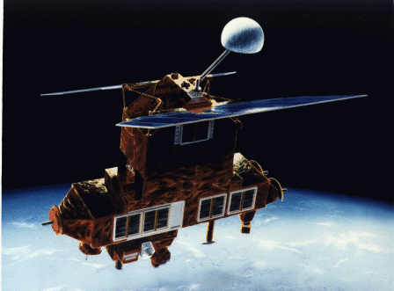
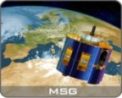

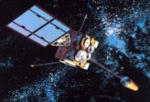

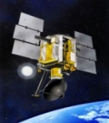
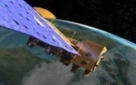
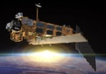
Very simple models of the atmosphere | Atmosphere | Atmosphere Surface | Atmosphere Surface Ocean and ocean ice | Atmosphere Surface Ocean and ocean ice Aerosol Carbon | Atmosphere Surface Ocean and ocean ice Aerosol Carbon Vegetation Dynamic Atmospheric Chemistry | Evolution of numerical Modeling components
First numerical weather forecast with ENIAC - Univ. of
Princepton
Beginning of assimilation of
Satellite data in NWP
ECMWF
CPTEC
Satellites Numerical Weather Forecast
1950 1960 1970 1980 1990 2000 2010 2020
Polar Orbit
Operacional
Série TIRUS
METOP
2006
NPOES
2011
Série
DMSP
Série NOAA
Série
NIMBUS
NPP 2009
Geoestacionary
Orbit
Série ERBS
MSG
2002-2015
Série ATS
Série
GOES
MTG
(2002-2015)
Série GOES R
Polar Órbit
For research
Used
Operacionally
Terra
1999
Envisat
2002
Quikscat
1999
Aqua - 2002
TRMM (1997)
Notes:
2

Slide 3
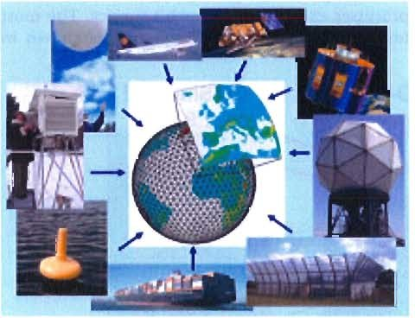
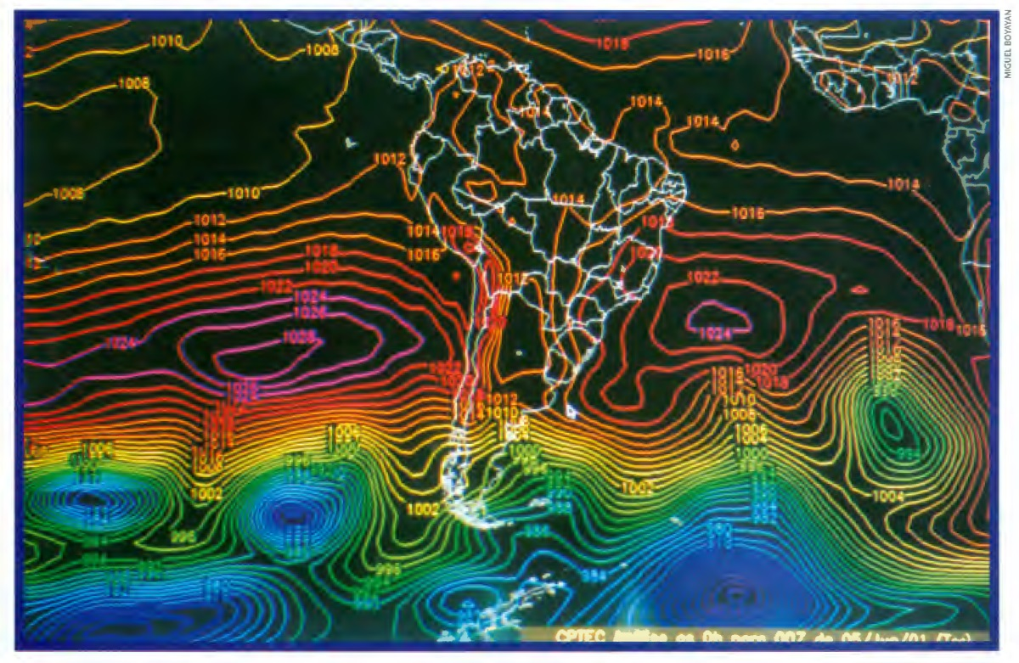
Introdução à Assimilação de Dados
O objeto da Assimilação de Dados Atmosférica é produzir uma representação regular, 4-dimensional
e fisicamente consistente da atmosfera à partir de um conjunto de dados heterogêneo, em situ e
de sensoriamento remoto, os quais são imperfeitos e irregularmente espaçados no espaço e no tempo,
onde os aspectos de grade regular, e fisicamente consistentes vem do uso de uma estimativa inicial
obtida de modelos numéricos da atmosfera.

Slide 4


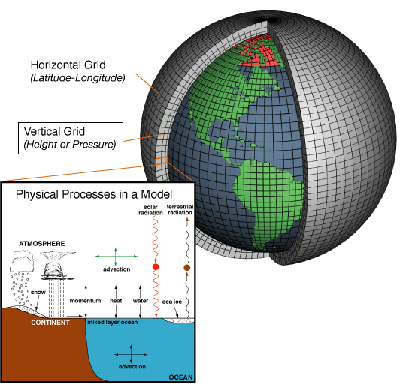
Introdução à Assimilação de Dados
Equação Geral da Assimilação de Dados
x_{a} = x_{b} + K [y_{o} - H(x_{b})]
x_{a} – Análise
x_{b} – Condição Inicial do Modelo
K – Matriz Ganho de Kalman
y_{o} – Observações
H – Matriz H

Slide 5
Introdução à Assimilação de Dados
Principais Técnicas de Assimilação de Dados
Relaxação Newtoniana (Nudging) – BRAMS
Interpolação Ótima (OI) – Assimilação de Dados Oceânicos
Filtro de Kalman: EKF, EnKF, LEKF – Canadá e Universidade de Maryland
Análise Variacional: 3D-Var – CPTEC
4D-Var – ECMWF, NASA, NCEP, etc
Análise Híbrida : Envolve as técnicas Variacionais e de Filtro de Kalman
UKMET, NCEP, NASA, etc

Slide 6
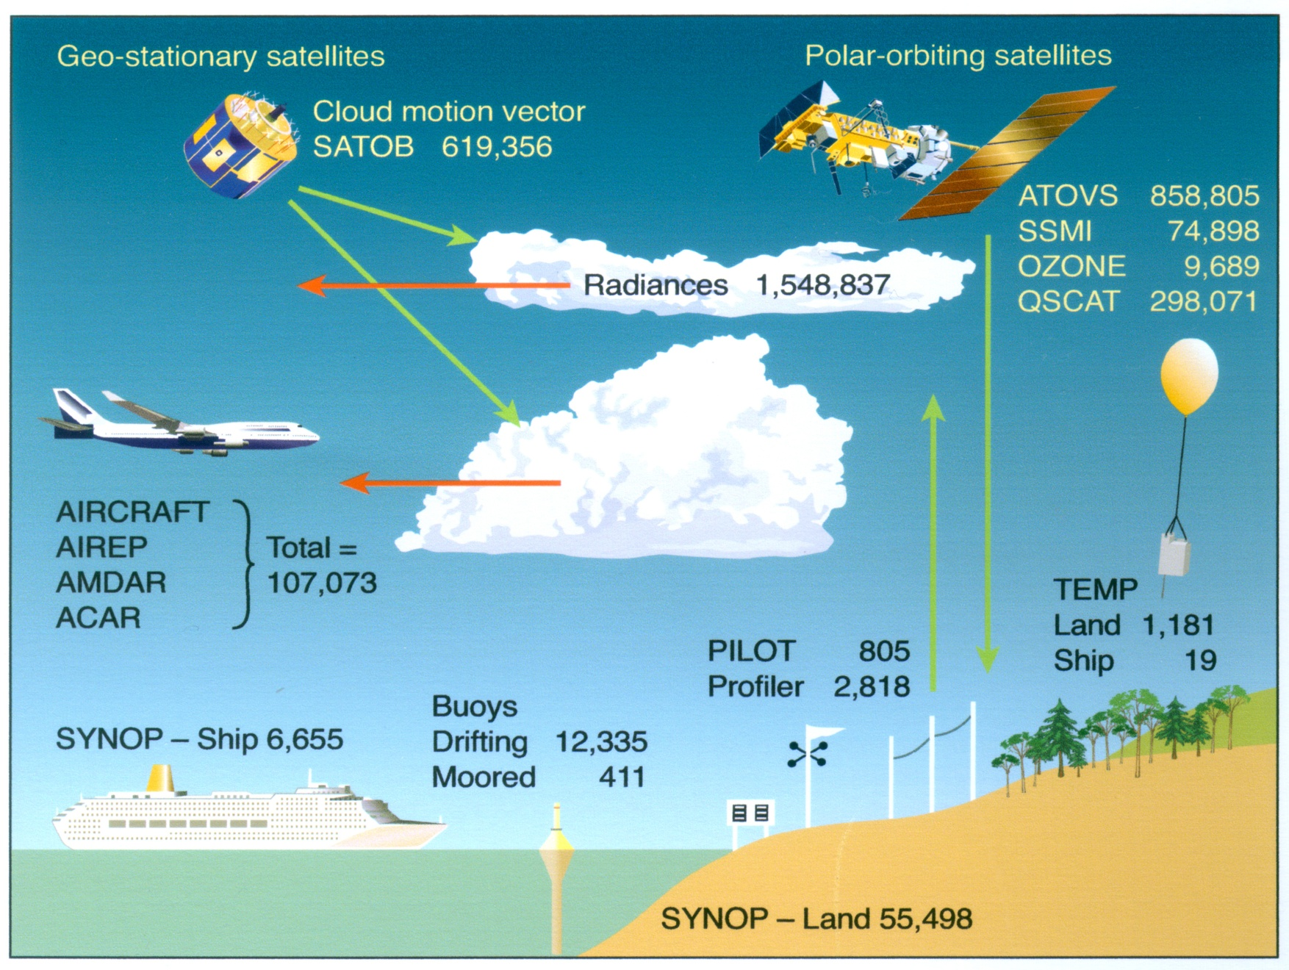
Introdução à Assimilação de Dados
Sistemas de Observação

Slide 7
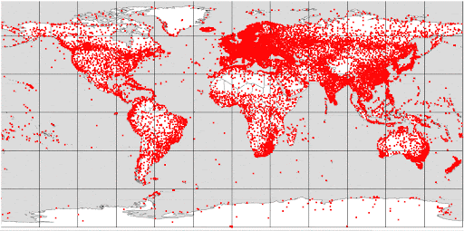
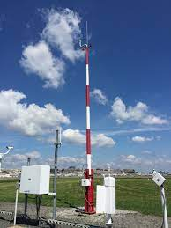
Introdução à Assimilação de Dados
Estações Meteorológicas de Superfície
Regularmente são obtidos dados de 11.000 estações de superficie, com observações a cada 1 h, 3 h e 6h, com
dados de Temperatura do Ar, direção e velocidade do Vento em 10 m, Pressão Atmosférica e Umidade Relativa.

Slide 8
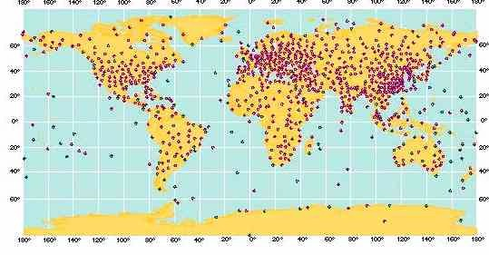
Introdução à Assimilação de Dados
Observações de Ar Superior
Dados de cerca de 1300 estações de Ar Superior (Radiossondagens) são coletadas às 00 UTC e 12 UTC
os quais são coletados próximo à superficie até em torno de 30 km. Dados de Pressão, Temperatura,
direção e velocidade do Vento e Umidade.

Slide 9
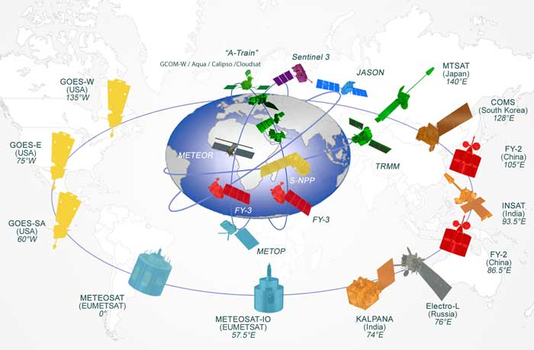
Introdução à Assimilação de Dados
Observações de Satélite
Dados de Satélites de órbita Polar e Geostacionários, os quais coletam dados de Temperatura, Umidade e
Nebulosidade, e dados de Velocidade e Direção do Vento, através do movimento das nuvens (Geo). Sendo
que o maior volume de dados vem das radiâncias, dos quais são obtidos dados de Temperatura e Umidade.

Slide 10
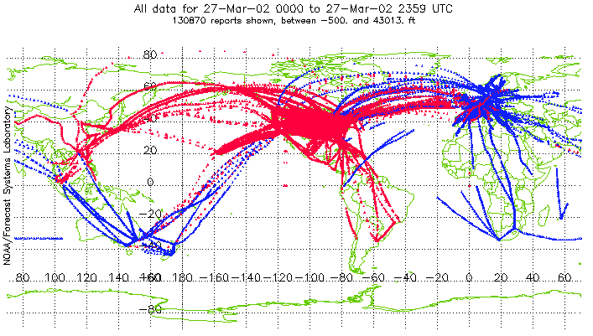
Introdução à Assimilação de Dados
Observações de Avião
Observações de Avião de mais de 3000 diariamente, de pressão, temperatura, umidade, turbulência etc.
Chamadas de AMDAR (Aircraft Meteorological Data Relay), Chegando a 300 mil dados diários.

Slide 11
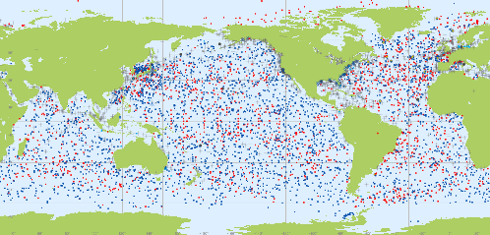
Introdução à Assimilação de Dados
Observações Marítimas
Dados observado sobre os oceanos, em navios, boias ancoradas e a deriva, e de plataformas estacionárias.
Onde o número de observações de navio, que são similares as coletadas em terra, giram em torno de 4 mil.
Dados de temperatura da superficie do mar, pressão ao nível do mar coletado nas mais de 1200 boias.

Slide 12
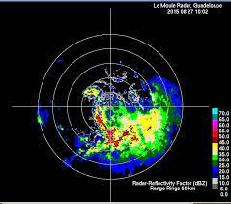
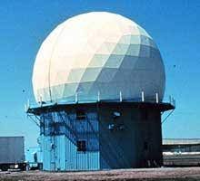
Introdução à Assimilação de Dados
Observações de Radar
Observações de Radar Meteorológico tem sido utilizado durante os últimos anos, onde são utilizados dados de
Vento Radial e de Estimativas de Precipitação (Radares Doppler) e mais recentemente tem sido utilizados dados
polarimétricos de radares de Dupla Polarização.

Slide 13
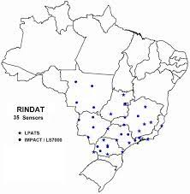
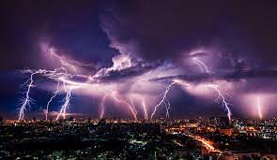
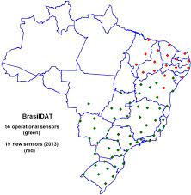
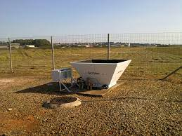
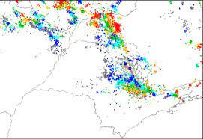
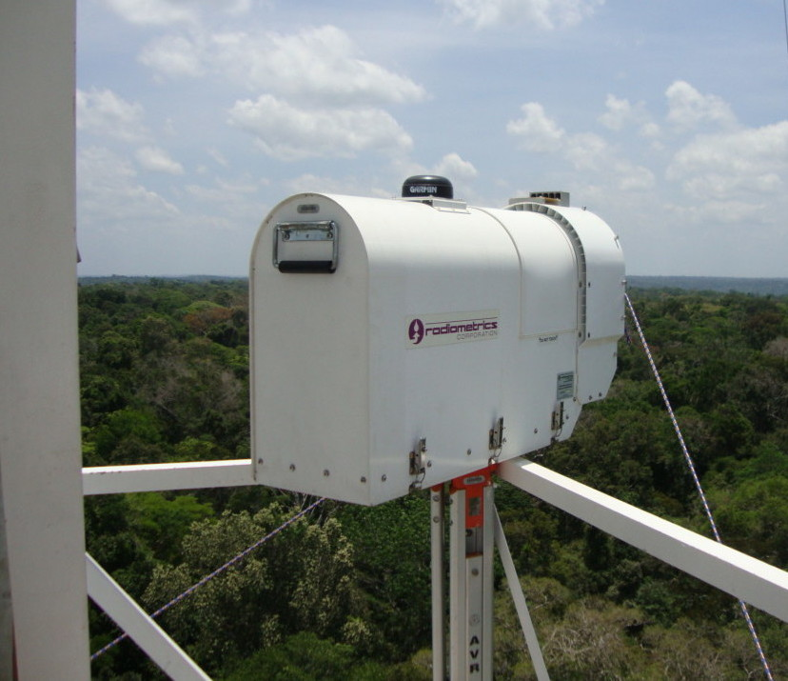
Introdução à Assimilação de Dados
Novas Observações
Recentemente também estão sendo utilizados dados de descargas elétricas, e dados de
perfiladores de vento e radiômetros.

Slide 14
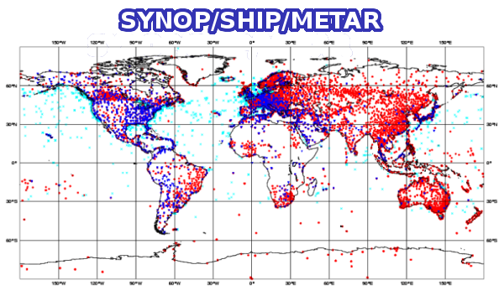
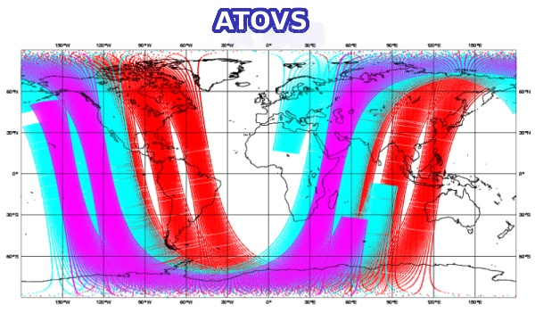
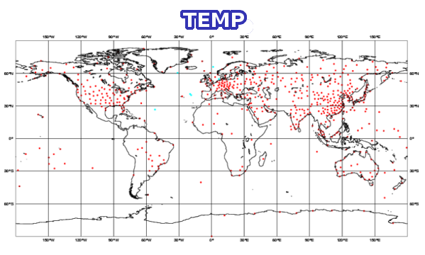
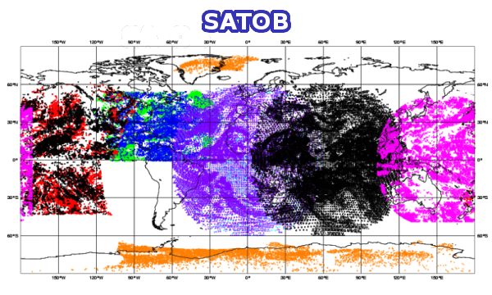
Introdução à Assimilação de Dados
Dados Utilizados no CPTEC/INPE

Slide 15

Insira aqui o título do Slide
Observações

Slide 16
Insira aqui o título do Slide
Observações

Slide 17
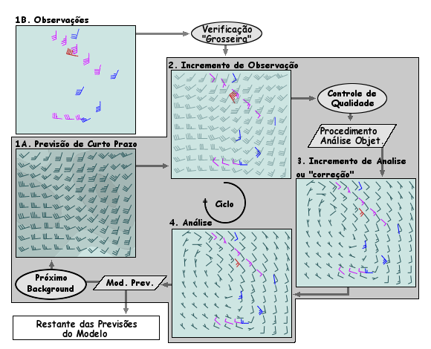
Introdução à Assimilação de Dados
Diagrama Esquemático do Ciclo de Assimilação

Slide 18
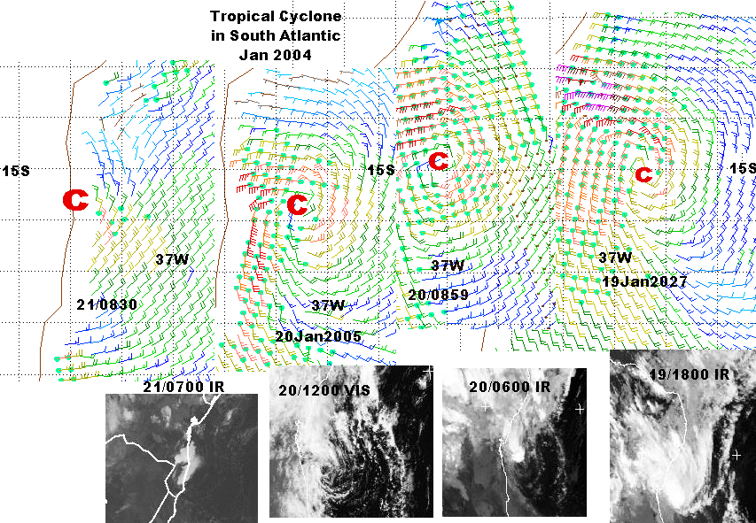
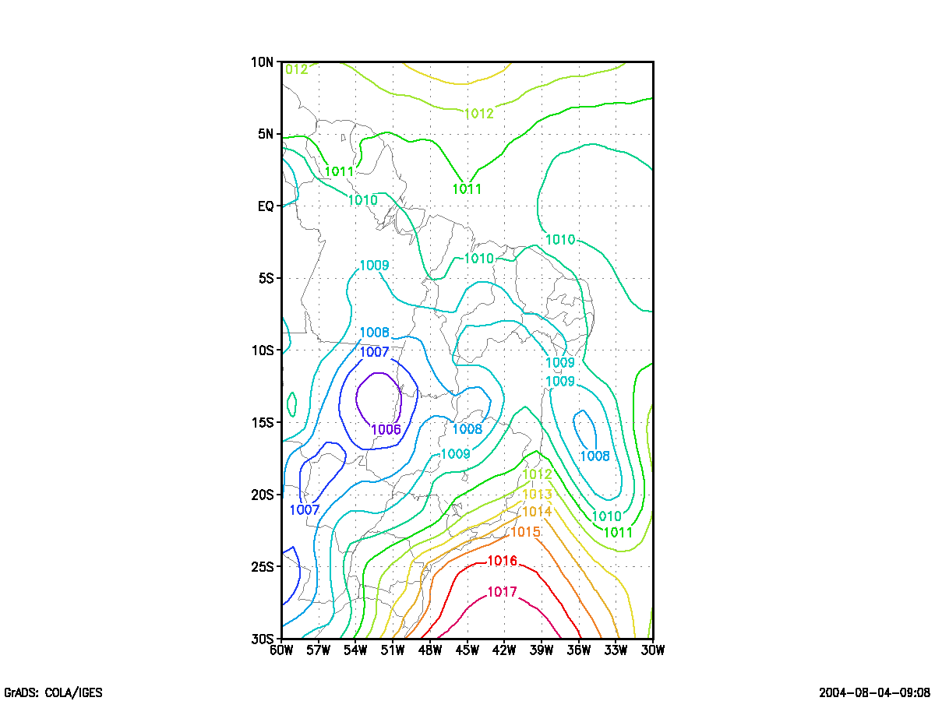
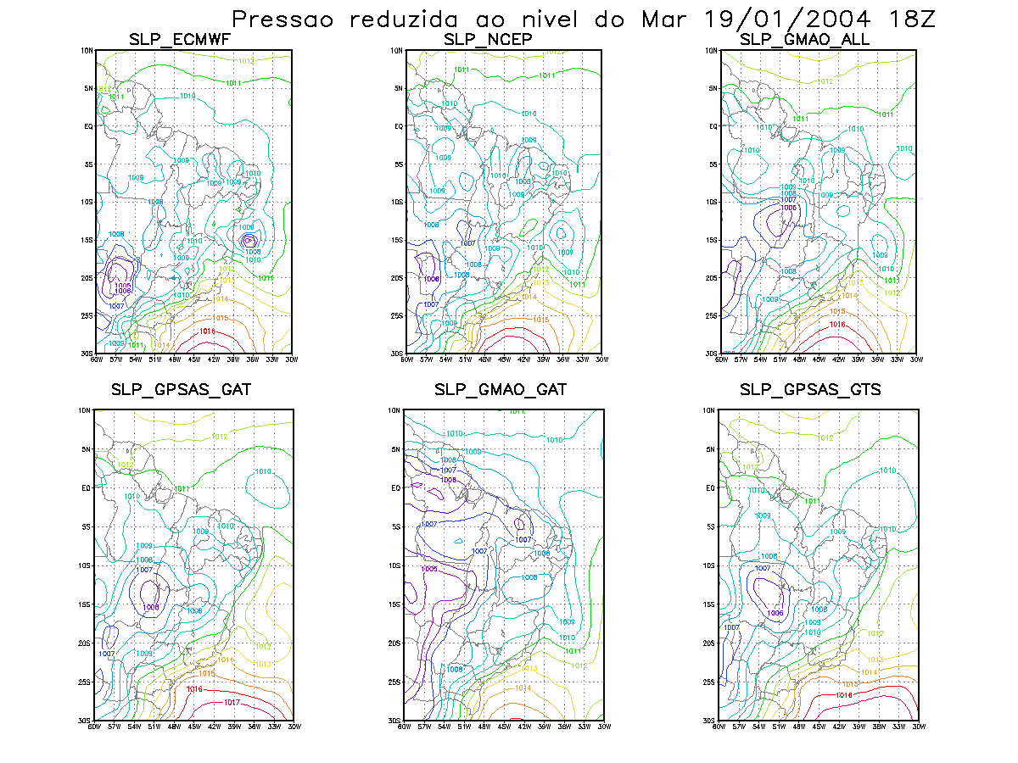
Introdução à Assimilação de Dados
Aplicações

Slide 19
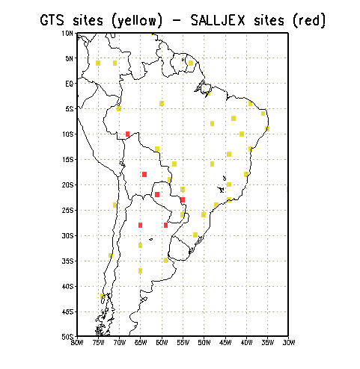
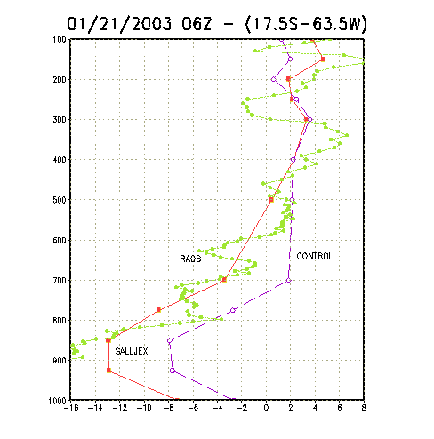
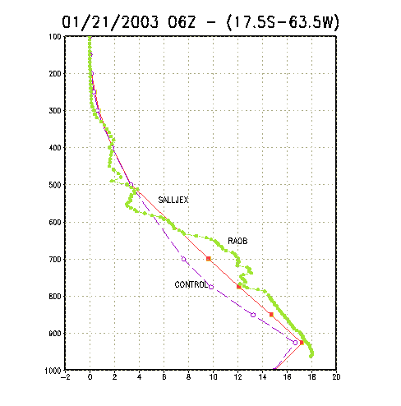
Introdução à Assimilação de Dados
Aplicações
SALLJEX (2002-2003)
Vento
Umidade

Slide 20
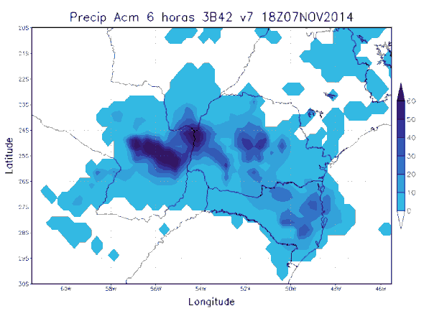
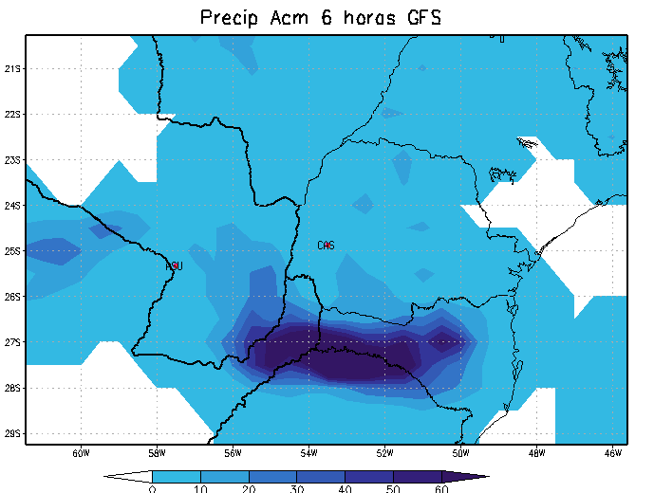


Introdução à Assimilação de Dados
Aplicações
Assimilação de Dados de Radar

Slide 21

Introdução à Assimilação de Dados
Aplicações
24h de Previsão Impacto da Previsão próximo a Superfície e Tropopausa

Slide 22


Introdução à Assimilação de Dados
Monitoramento
Volume de Observações

Slide 23


Introdução à Assimilação de Dados
Monitoramente
Modelo x Observações

Slide 24

Introdução à Assimilação de Dados
Evolução da Previsão de Tempo

Slide 25

Introdução à Assimilação de Dados
OBRIGADO!
Dirceu.herdies@inpe.br

Slide 26




Assimilação de Dados

Slide 27
Insira aqui o título do Slide
Observações
Radiômetro MP-3000A

